Slide 1



Slide 2
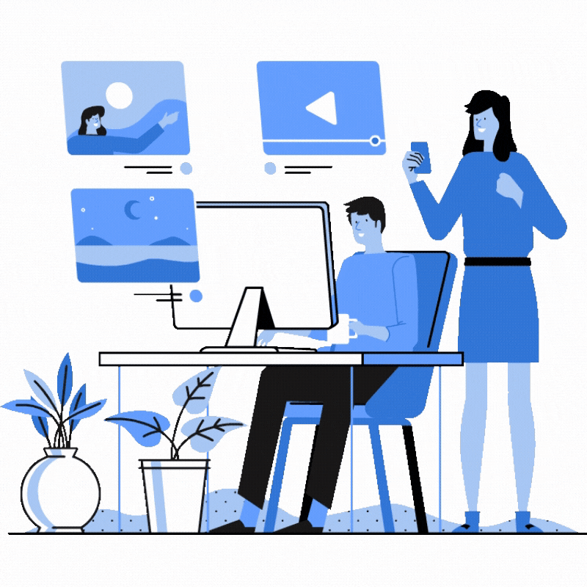


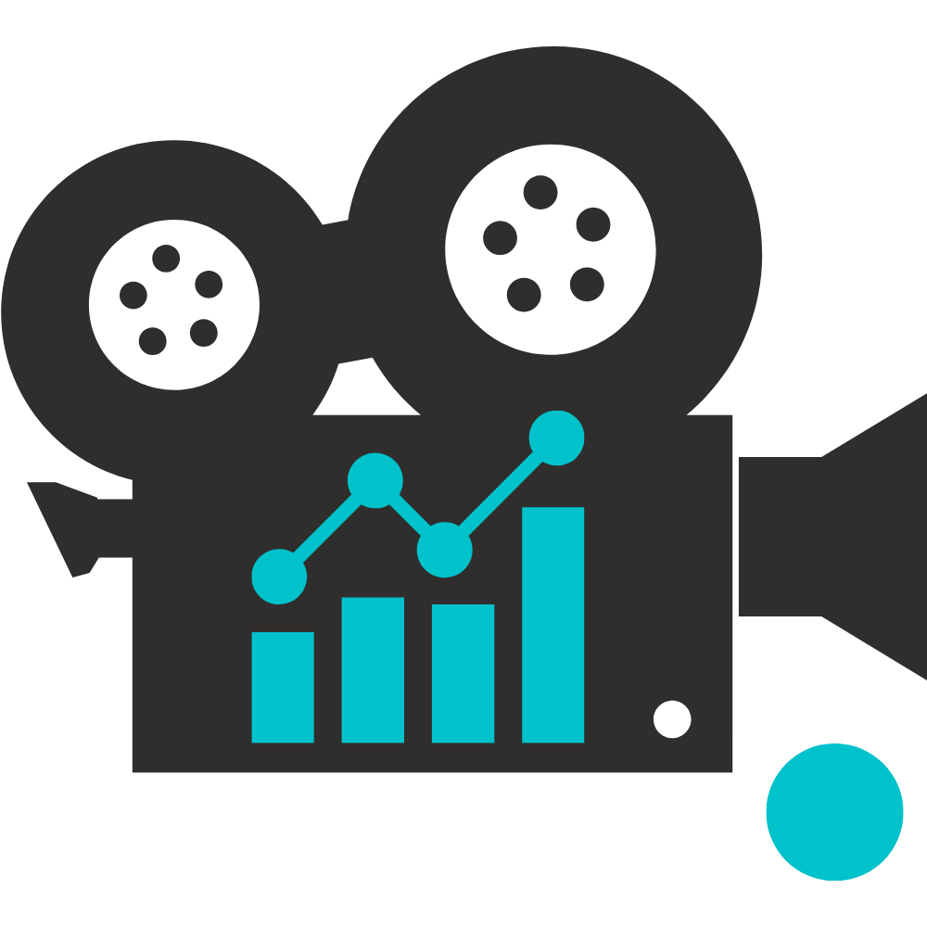
Quem Somos?
Criamos um Hub de Tecnologia que investe e desenvolve soluções focadas no mercado audiovisual;
Buscamos aumentar os resultados e diminuir os prejuízos;
Aqui, cada pessoa é um Hub pronto para difundir conceitos, estratégias e soluções inovadoras. Os melhores profissionais conectados às melhores soluções. Essa é a REC., uma proposta que desafia a lógica de negócios para transformar a vida de todos.

Slide 3
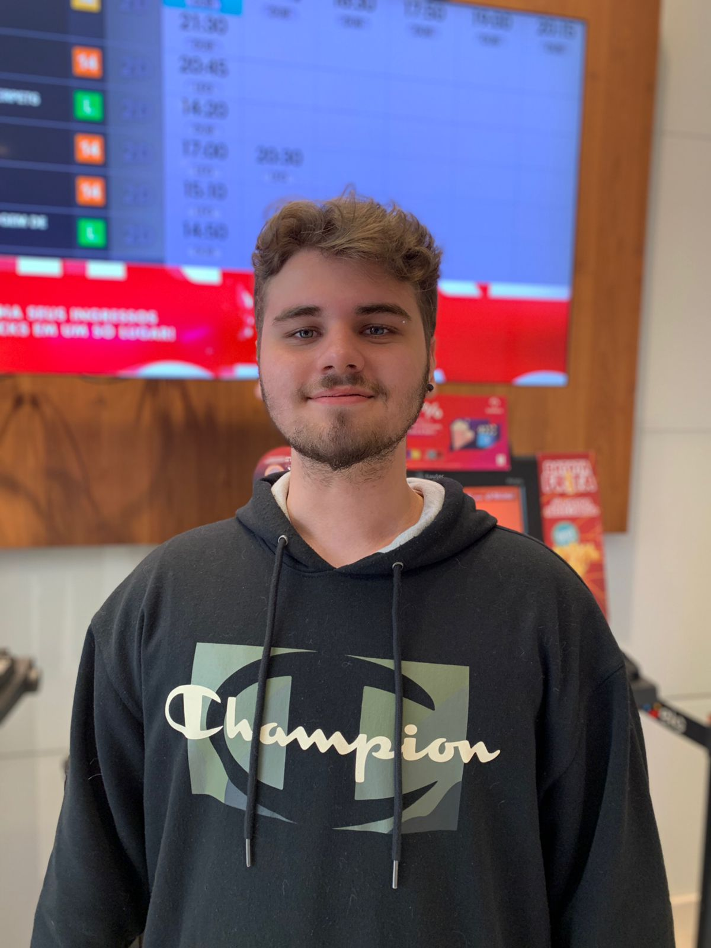
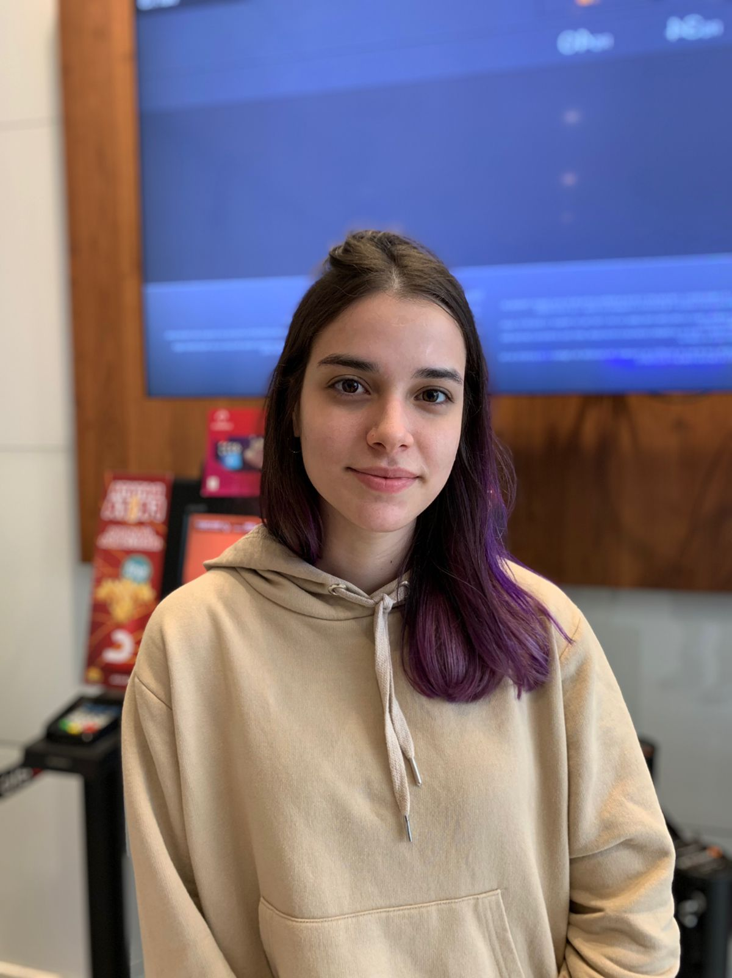
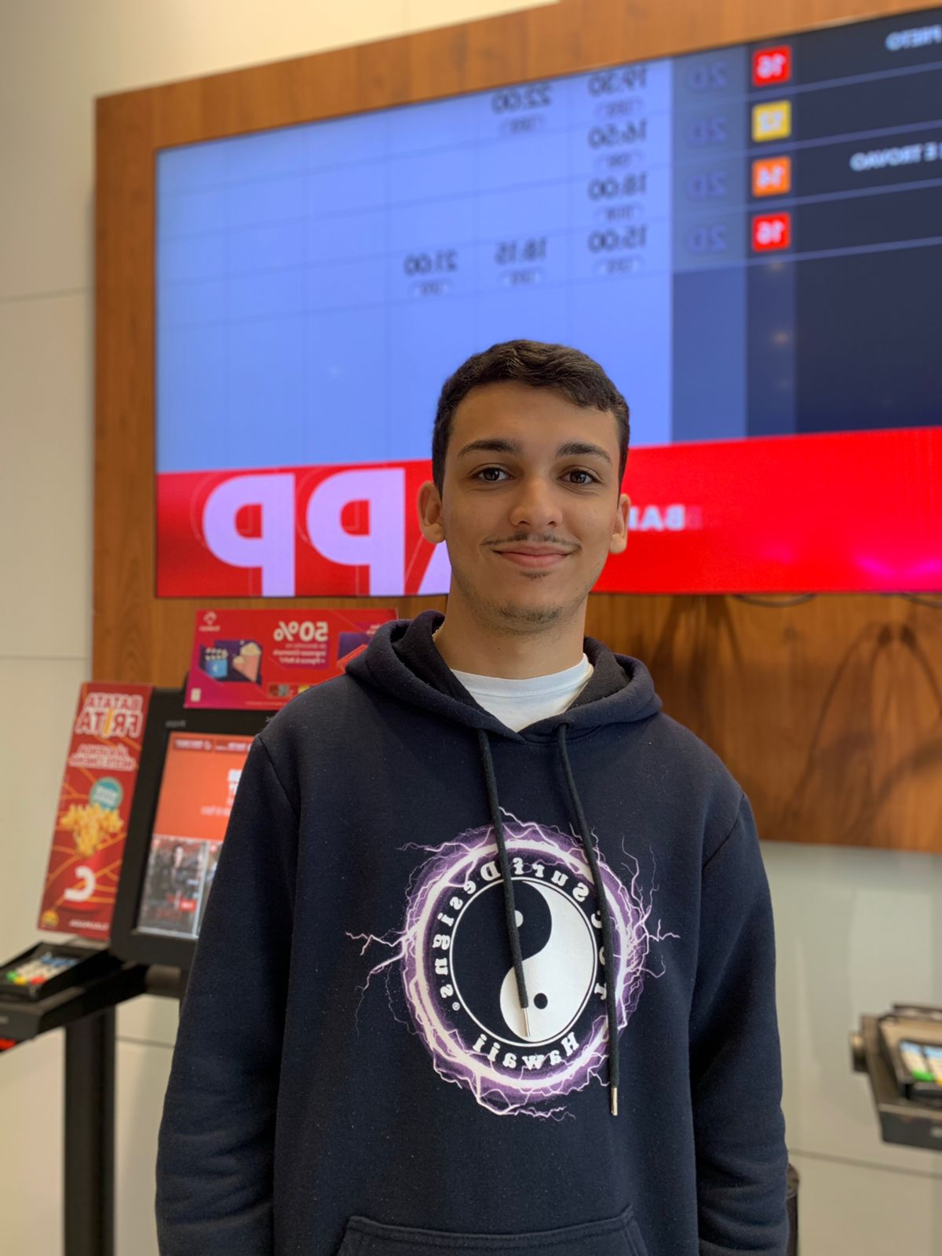

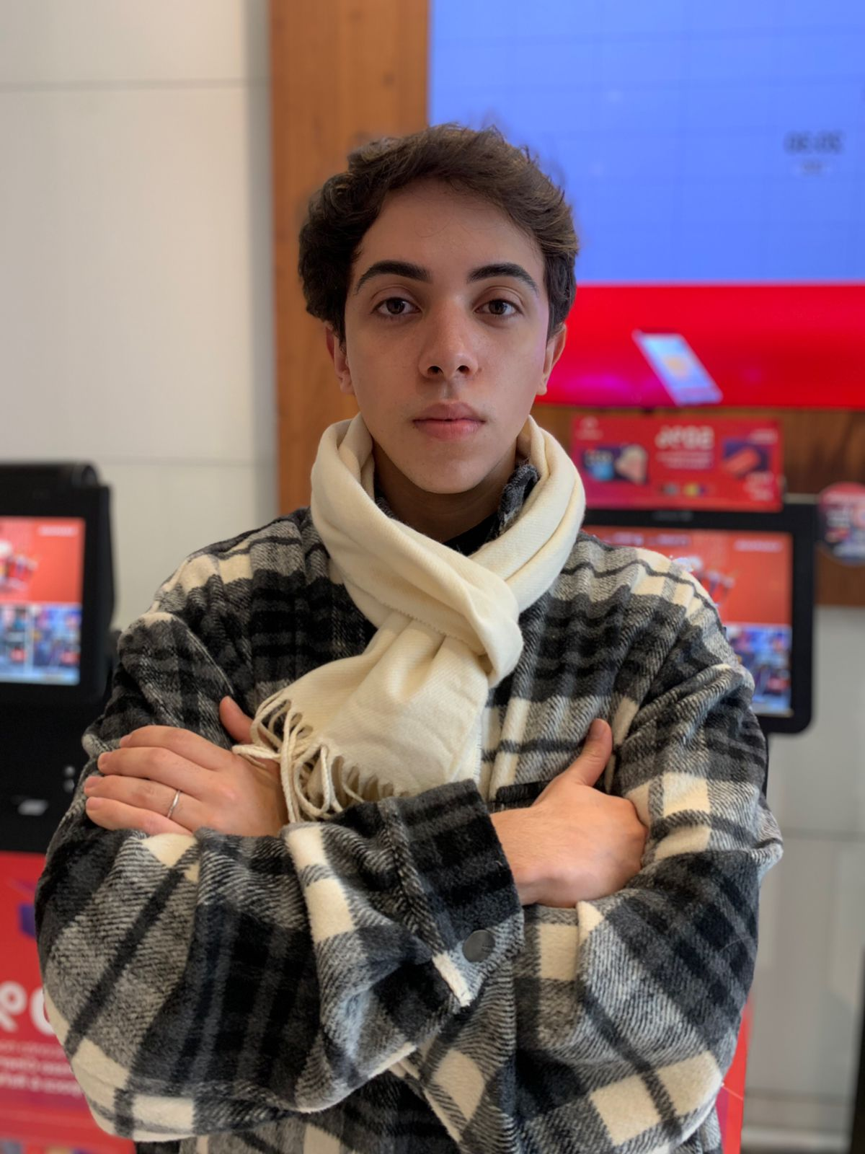
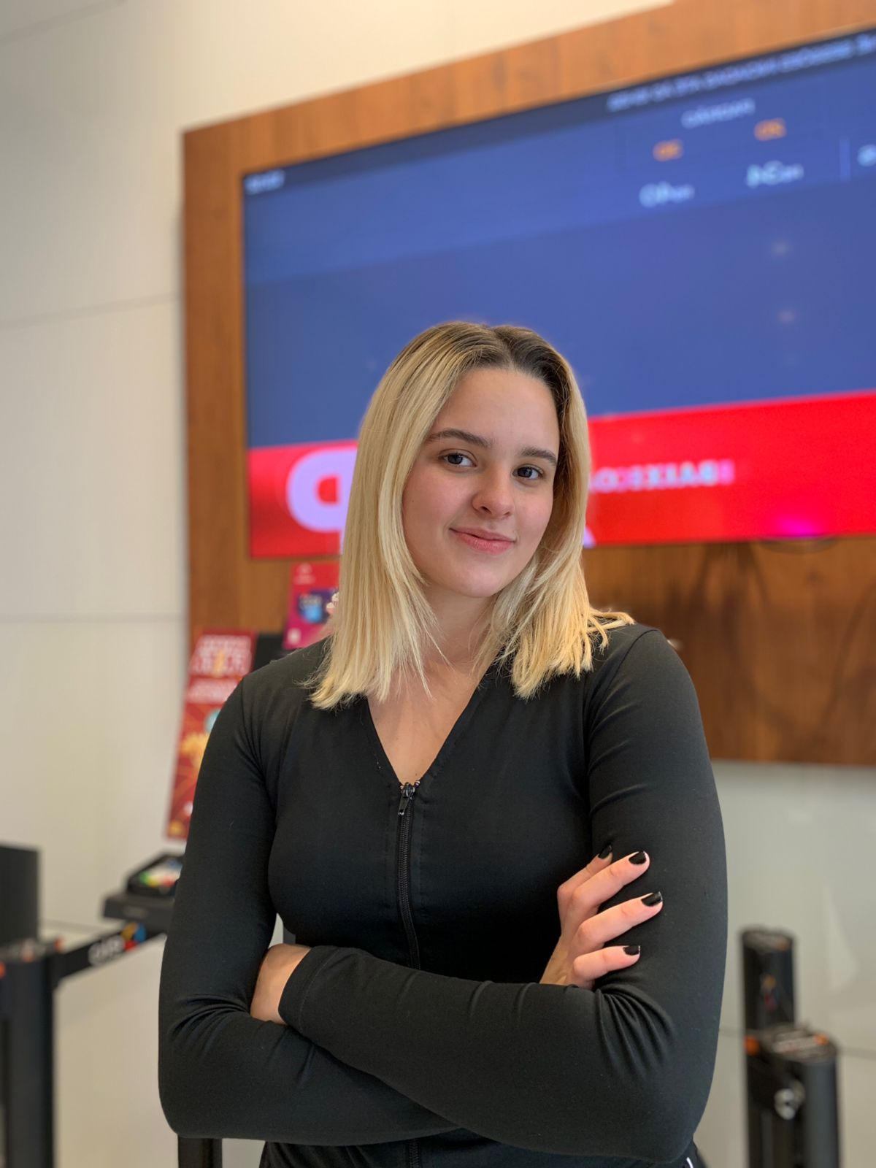
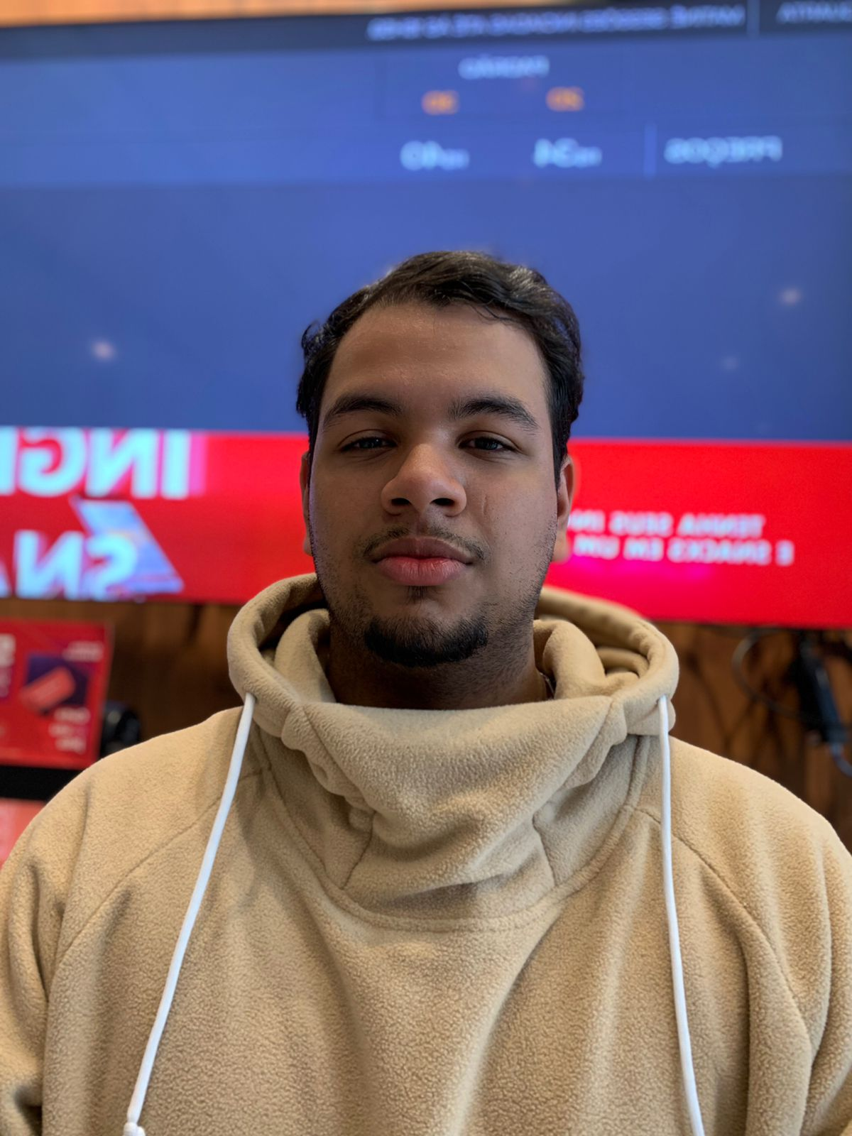
Eduardo
Begattini
Erika
Rocha
Gabriel Medeiros
03221008
03221023
03221012
Gustavo Gonçalves
Mariana Martins
Patrick Passos
| EQUIPE
03221046
03221061
03221054

Slide 4
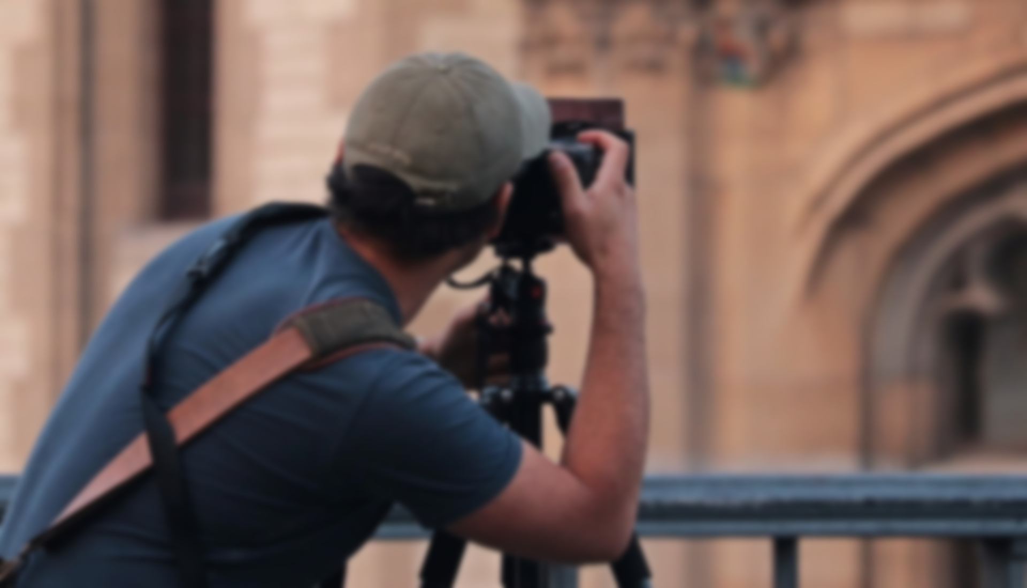

Contexto
Monitoramento remoto;
Monitoramento do ambiente e infraestrutura;
Segmento Audiovisual.
MERCADO B2B

Slide 5
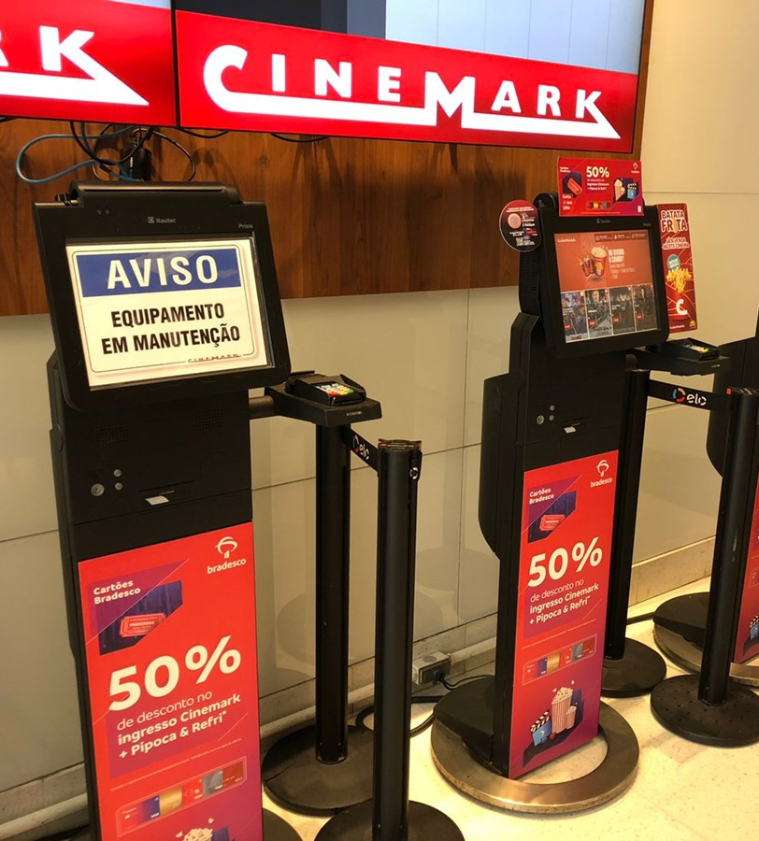
Problema Desafio
Falta de insights de negócios e técnicos sobre recursos;
BPMN de Atendimento arcaico e manual;
Falta de visibilidade sobre a operação de infraestrutura nas filiais.
Problema Desafio
Visão global e centralizada da operação, a partir de indicadores pré-definidos.

Slide 6



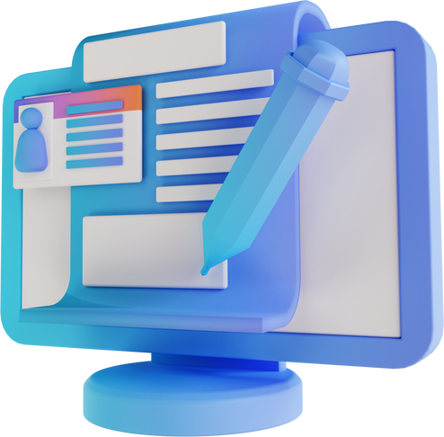



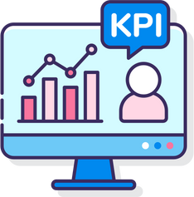
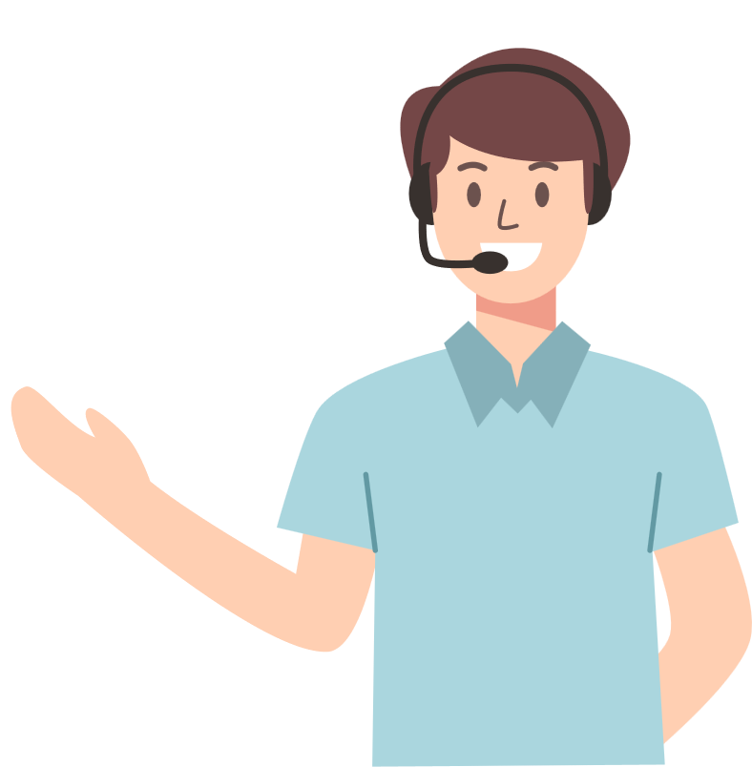
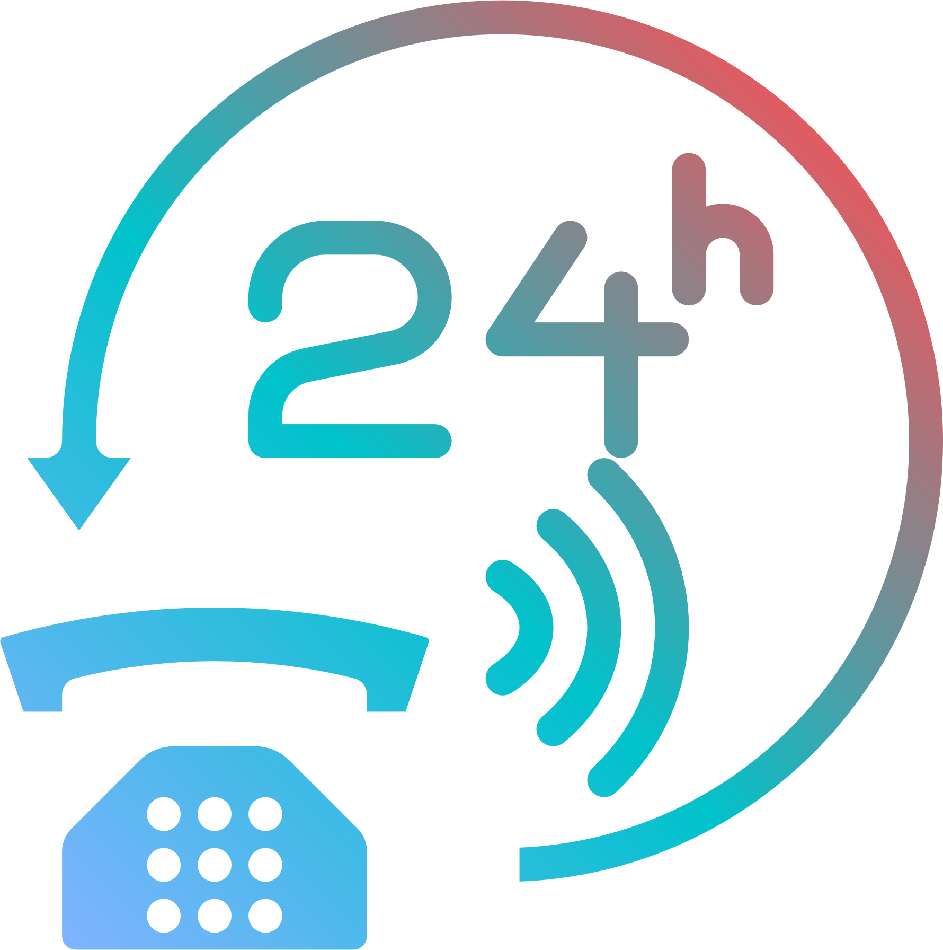

Diagrama de Visão de Negócios
Captação de clientes apresentando a empresa
Instalação do sistema Take One nos ATMs
Ativação do sistema
de gerenciamento
Monitoramento
dos dados capturados
Suporte 24H e
contato com o cliente
Analise dos insights para gerar poder decisório
Conversão de dados
em gráficos e KPIs

Slide 7


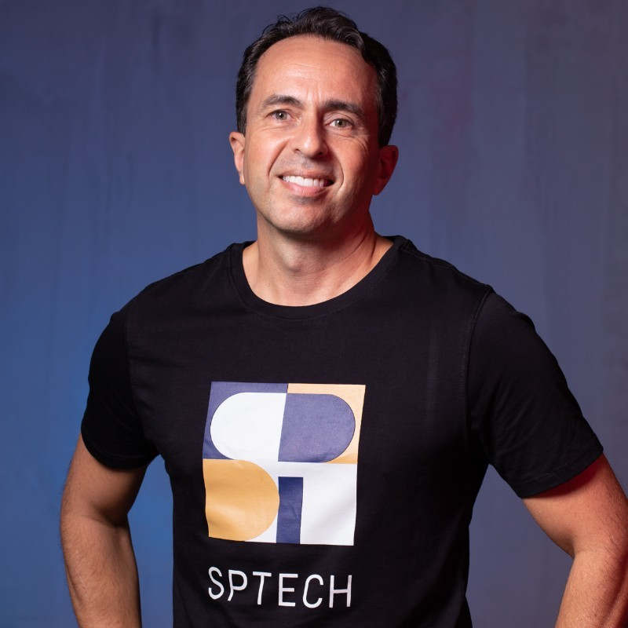
Personas
Camila Ramalho
Analista de TI
“Sou uma analista e gostaria de ter acesso a informações do sistema de forma centralizada”
Fernando Brandão
Gerente de TI (Matriz)
“Sou um gerente de TI e quero monitorar o hardware dos totens para adquirir eficiência de performance”
Dores e Necessidades
Garantir o pleno funcionamento de maquinas;
Falta de informação para manuseio das maquinas;
Retorno de eventos de processos bem definidos;
Informação para composição de manutenção;
Cobrança;
Praticidade;
Funcionamento dos processos;
Problema no funcionamento do Totem em dias de jogos;
Boas praticas de funcionamento de hardware.
Palavras/frases que definem a persona
Observador;
Conhecimento em analise;
Pratico;
Conhecimento de infraestrutura de tecnologia;
Visão sistêmica;
Atencioso;
Responsável;
Preocupado;
Proativo.
Dores e Necessidades
Visualização analítica e sintética do funcionamento do hardware distribuído;
Prejuízo financeiro;
Cobrança e reclamação;
Tempo;
Falta de informação e visualização;
Ideias inovadoras;
Garantia dos processos.
Palavras/frases que definem a persona
Exigente;
Amplo conhecimento em tecnologia;
Participativo;
Pratico;
Organizado;
Pontual;
Responsável;
Proativo.

Slide 8
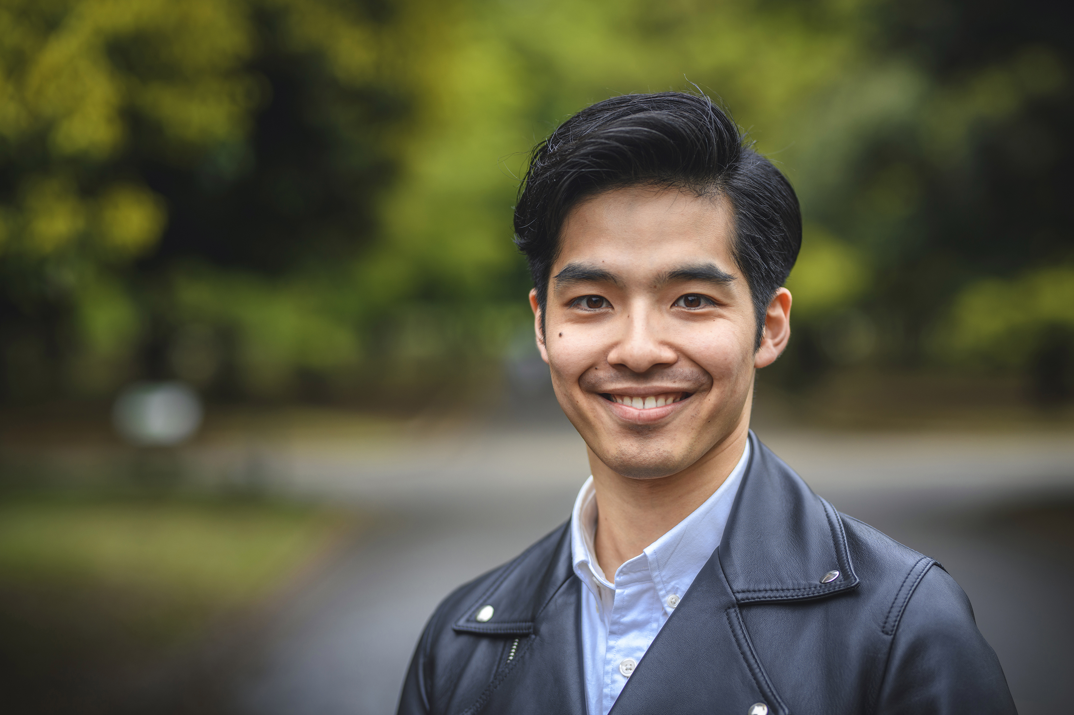

Personas
Michael Oliveira
Técnico de TI
“Sou um técnico e gostaria de alcançar a diminuição do tempo médio para reparo (MTTR) para melhorar meu desempenho”
Jamilla Chisom
Gerente de Filial
“Sou uma gerente e quero melhorar a excelência operacional da minha filial e automatizar processos”
Dores e Necessidades
Garantir o pleno funcionamento de maquinas sempre que possível;
Buscar sempre diminuir o tempo médio para reparo (MTTR);
Dificuldade em analise de dados recebidos em chamados;
Atender da melhor forma possível cada chamado aberto.
Palavras/frases que definem a persona
Observador;
Centrado;
Focado em aplicar soluções de contorno mediante a problemas técnicos;
Conectado;
Metodista;
Agilidade para atendimento.
Dores e Necessidades
Agilidade de processo;
Ponto de fluxo desorganizados;
Em busca de automatizações de procedimentos arcaicos;
Menos problemas com maquinas ATMs ou PDVs;
Busco visibilidade através de indicadores de como esta a situação geral da minha filial.
Palavras/frases que definem a persona
Atarefada;
Levo meu trabalho de forma profissional, agindo sempre de forma leve;
Gosta de processos bem definidos;
Sou uma pessoa tranquila;
Sempre em busca de melhorias.

Slide 9

User Story
Gerente de TI
Gerente de Filial
Eu como GERENTE DE RECURSOS DE TI gostaria de ter insights de negócios e técnicos sobre recursos atrelados as maquinas para eu adquirir uma visão analítica sobre os componentes e seu funcionamento;
Eu como GERENTE DE FILIAL gostaria de não ter aqui abrir chamado de forma manual toda vez que surgir um incidente para otimizar esse processo;
Analista de TI
Técnico de TI
Eu como ANALISTA DE TI gostaria de automatizar e monitorar o processo de funcionamento das maquinas PDVs e ATMs para eu conseguir ter maior visibilidade e facilitar a operação da minha filial;
Eu como TECNICO DE TI gostaria de receber chamados de forma detalhada, contendo todas as informações necessárias para eu conseguir solucionar o incidente de forma assertiva.
Eu como GERENTE DE FILIAL gostaria de reduzir problemas com equipamentos devido a falta de manutenção para eu aumentar a satisfação do cliente;
Eu como GERENTE DE RECURSOS DE TI gostaria de ter gráficos com informações integradas para eu monitorar os componentes de cada maquina ATM e PDV de forma ágil.
Eu como ANALISTA DE TI quero saber quantas das minhas vendas mensais são provenientes dos totens para analisar e auxiliar na tomada de decisão dos investimentos sobre infraestrutura de TI.
Eu como TECNICO DE TI gostaria de realizar manutenções preditivas para ocorrer a diminuição do tempo médio para reparo (MTTR).
Eu como GERENTE DE FILIAL quero gráficos que me mostrem claramente como esta indo a situação geral da minha filial para poder medir o quanto de investimento é necessário realizar.
Eu como GERENTE DE RECURSOS DE TI gostaria de ter um sistema de monitoramento 24H para eu conseguir um aumento do tempo decorrido entre Falhas (MTBF).

Slide 10






LEAN UX
Problema
Falta de graficos integrados e informação;
Falta de insights de negócios e técnicos sobre recursos atreladas as maquinas ATMs e PDVs;
BPMN de Atendimento arcaico e manual;
Falta de visibilidade sobre a operação de infraestrutura nas filiais;
Problemas com equipamentos devido a falta de manutenção.
Soluções e Ideias
Benefícios Negócio
Baseado no monitoramento de hardware, metricas atuarão para realizar um processamento comparativo e emitir alertas ou abrir chamados, quando necessário;
Gerar chamados de forma automatizada, otimizando tempo;
Gerar insights poderosos, fornecendo poder decisório.
Solução sustentável e segura;
Sistema integrado, facilitando a
comunicação de dados entre si
e gerando informações uteis;
Arquitetura de microsserviços.
Benefícios Usuário
Usuário
Maior visibilidade e excelência operacional;
Confiabilidade;
Maior satisfação dos usuários otimizando o cotidiano dos mesmos.
Analista de TI;
Gerência de TI Matriz e filial;
Técnico de TI.

Slide 11
Site Institucional

Slide 12
Ferramenta de Gestão

Slide 13
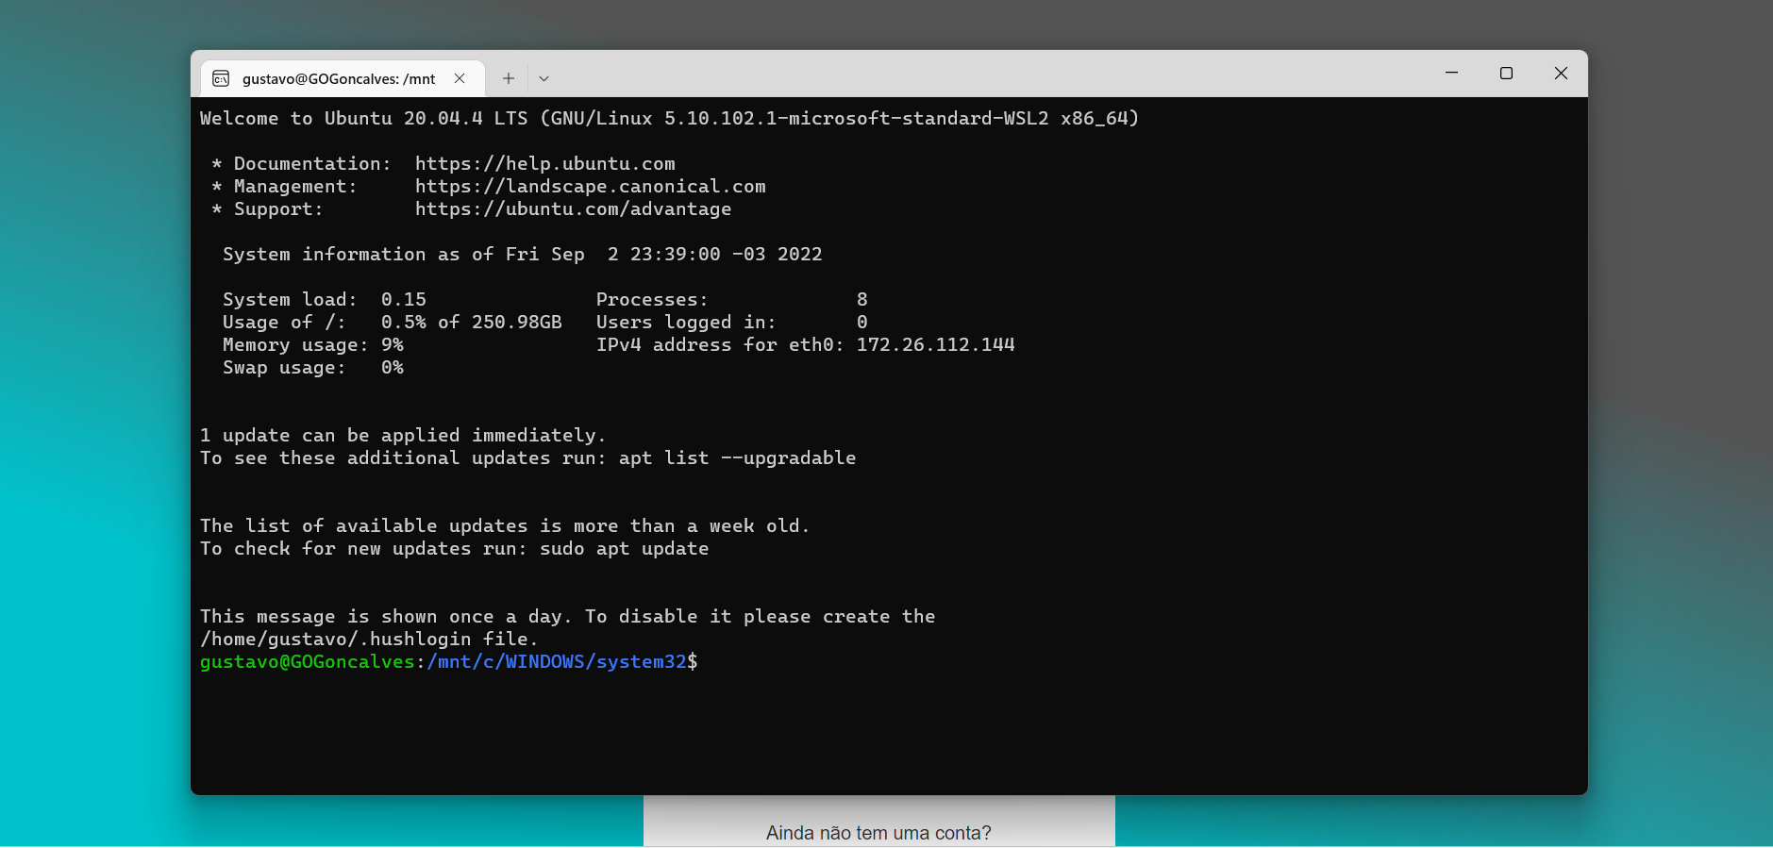
Client Linux

Slide 14
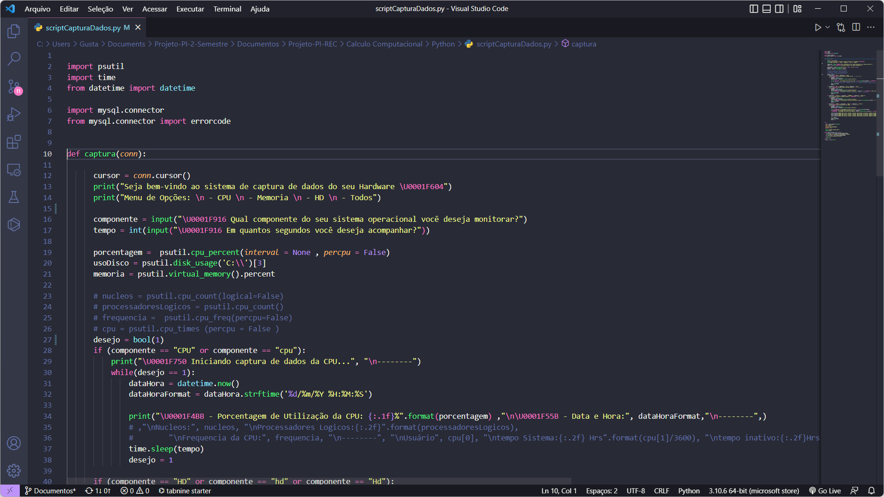
Código Python

Slide 15
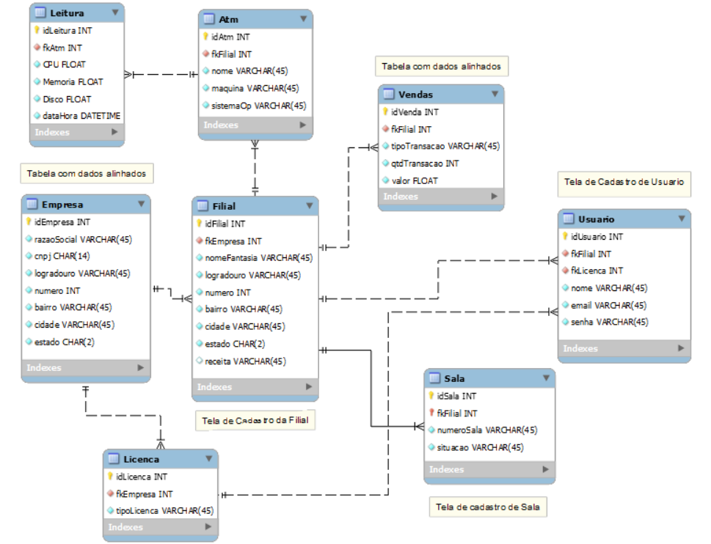
Modelagem de Dados v1

Slide 16
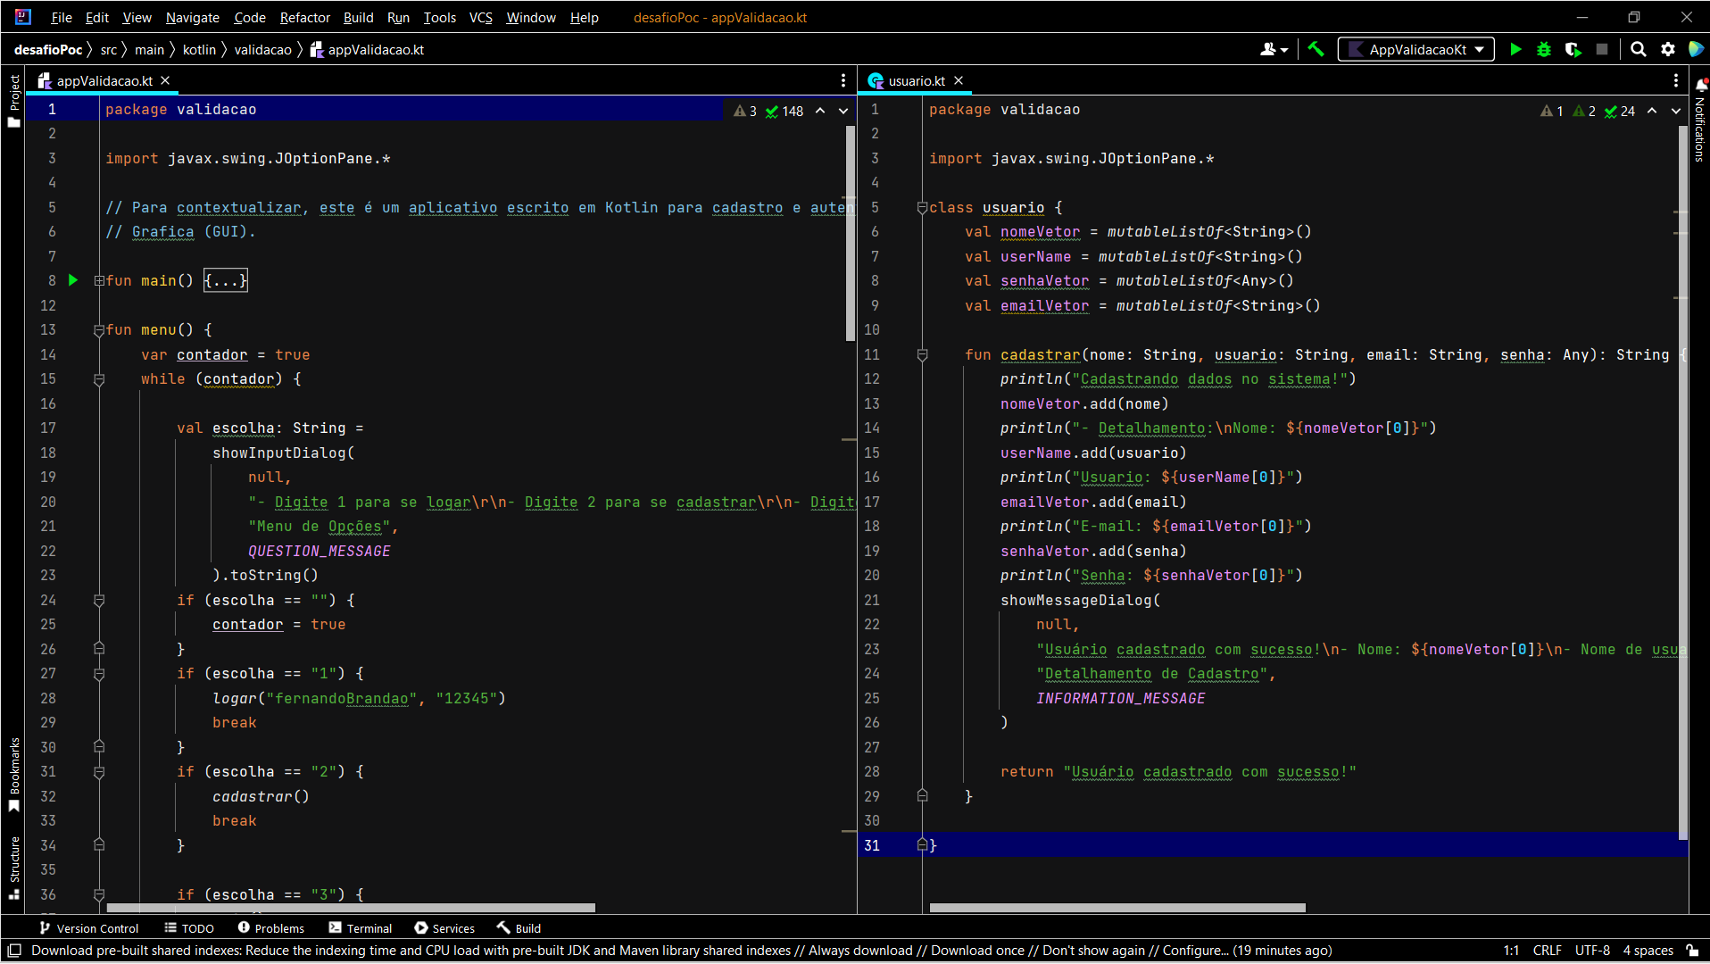
Desafio PoC (Proof of Concept)

Slide 17
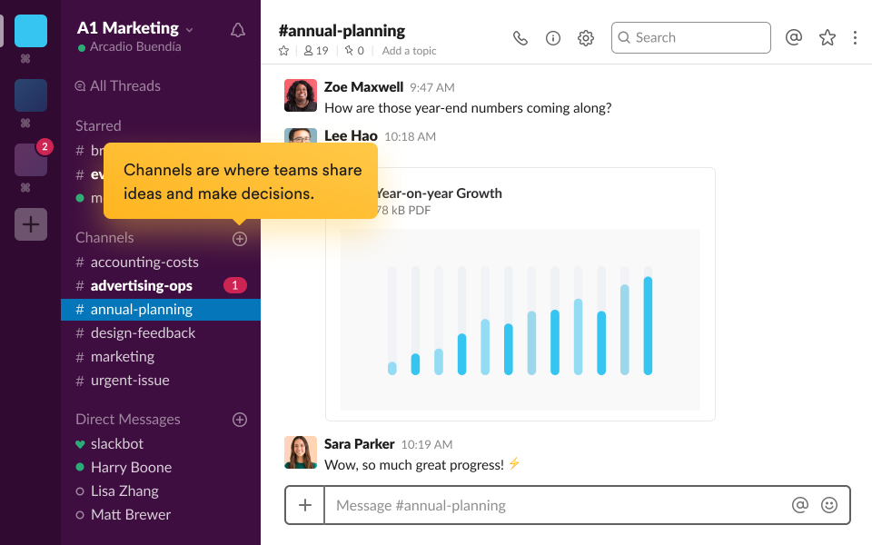
Slack
O que é o Slack?
O Slack é um app de mensagens para empresas que conecta as pessoas às informações de que elas precisam. Reunindo pessoas para trabalhar como uma equipe unificada, o Slack transforma a forma como as organizações se comunicam.

Slide 18
Conclusão

Slide 19
